Slide 1
Ekskurzija v Bruselj
OŠ Tončke Čeč

Slide 2
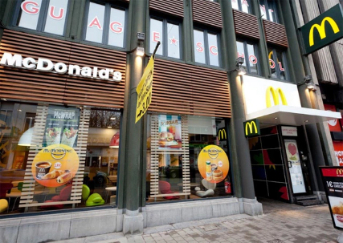
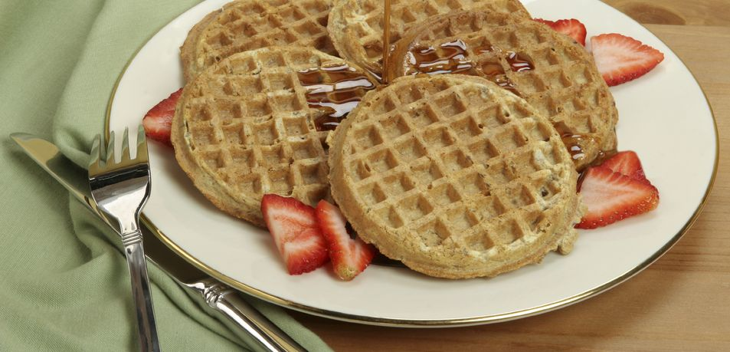
Doživetja v Bruslju
V bruselj smo Prispeli ob 9. uri zjutraj.
Najprej smo obiskali parlament.
Potem smo odšli na kosilo.
Po kosilu smo si ogledali hišo evropske zgodovine. Vodička nam je v angleškem jeziku predstavila pomembne dogodke, ki so zaznamovali ozemlje evrope.
Polni novega znanja smo se odpravili v hotel in odložili prtljago.
Kljub napornemu dnevu smo imeli še veliko energije za večerno raziskovanje mesta.
Naslednji dan smo odšli v parlamentarium in se potem ob 15. uri odpravili do avtobusa in nazaj domov.
Domov smo prispeli v nedeljo ob 6-ih zjutraj.

Slide 3
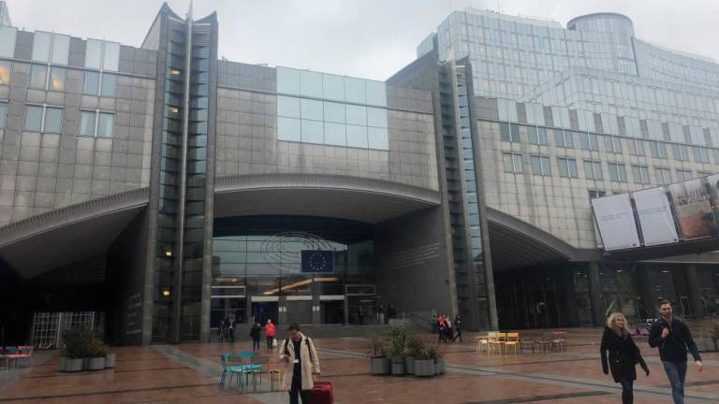
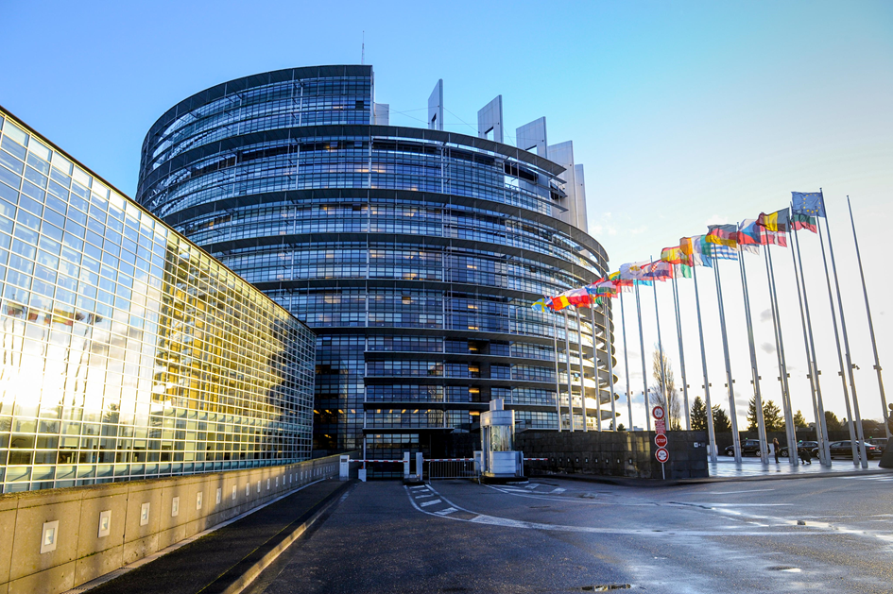
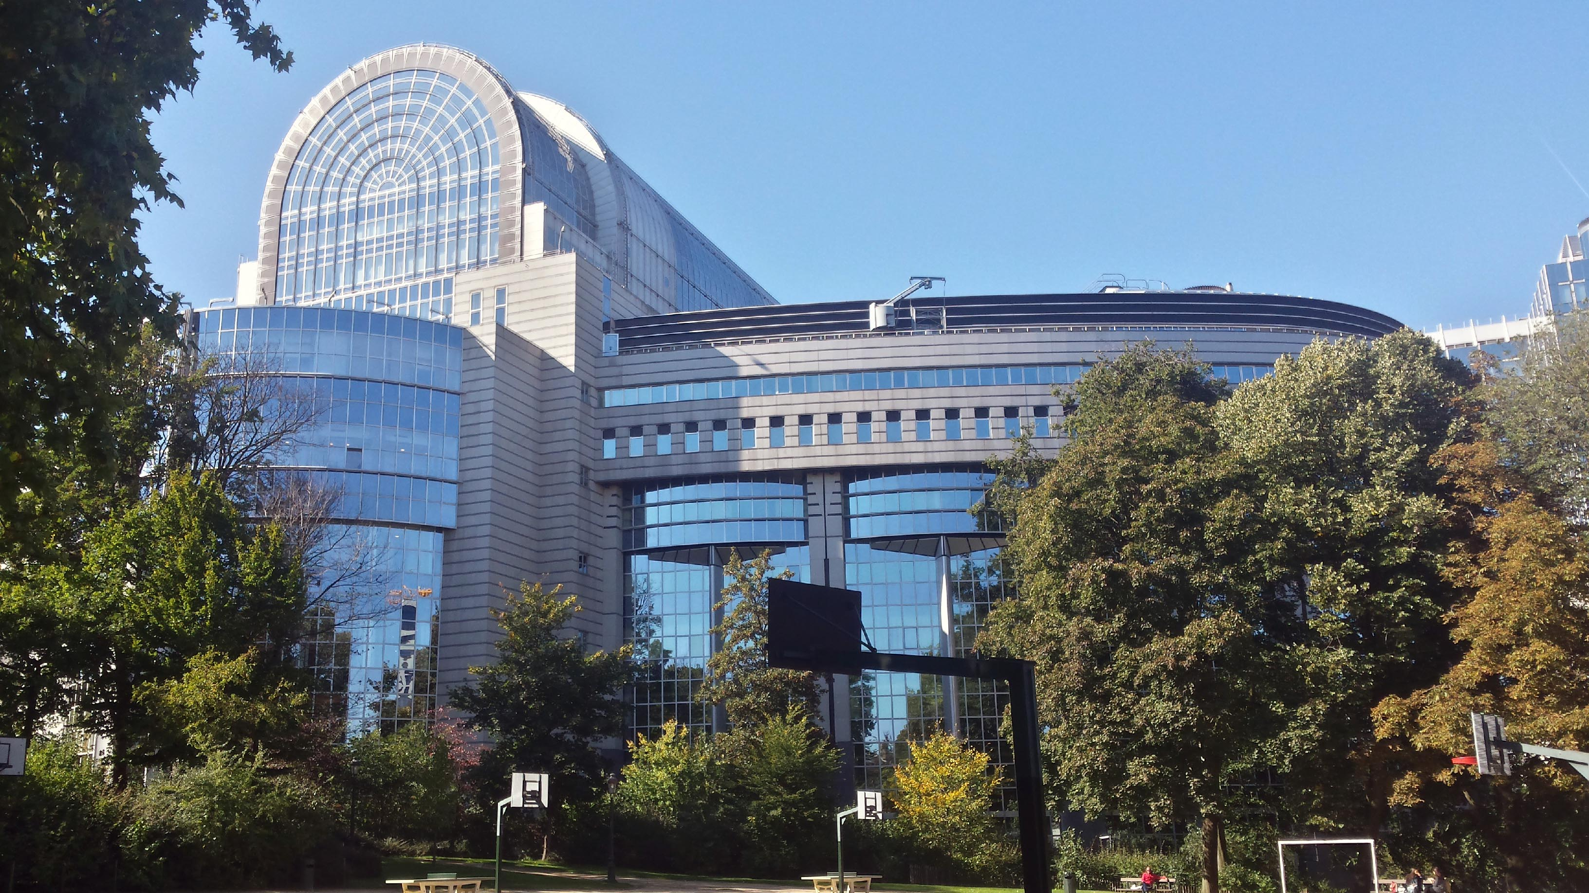
EVROPSKI PARLAMENT
MAŠA IN SIMONA, 9. A
Vir: https://www.google.com/search?biw=1920&bih=937&tbm=isch&sa=1&ei=0wqqXbTPKY27UOHxh_gJ&q=BRUSELJ+evropski+parlament&oq=BRUSELJ+evropski+parlament&gs_l=img.3...17383.19185..19647...0.0..0.104.787.4j4......0....1..gws-wiz-img.7BpVpkUVfjs&ved=0ahUKEwj0hNKdvqblAhWNHRQKHeH4AZ8Q4dUDCAc&uact=5#imgrc=lgq3v9yM330jRM:

Slide 4
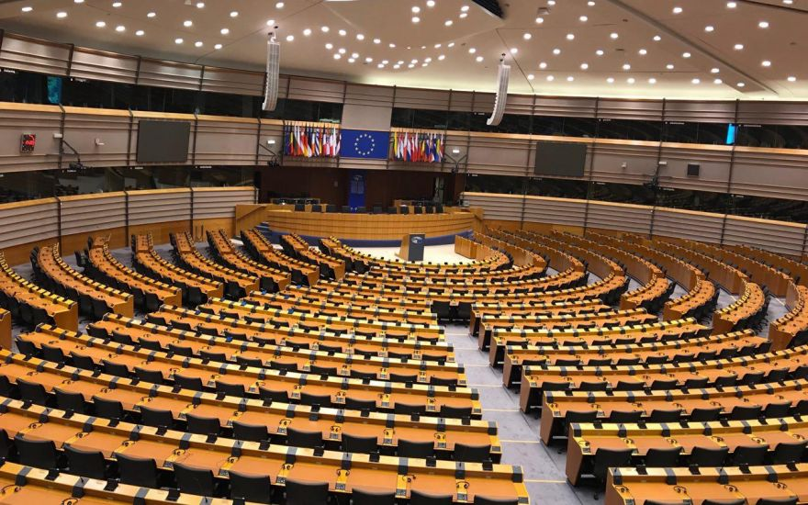
Kaj je parlament?
Evropski parlament je zakonodajno telo Evropske unije. Njegove poslance izvolijo volivci EU na neposrednih volitvah vsakih 5 let. Zadnje volitve so bile maja 2019.

Slide 5
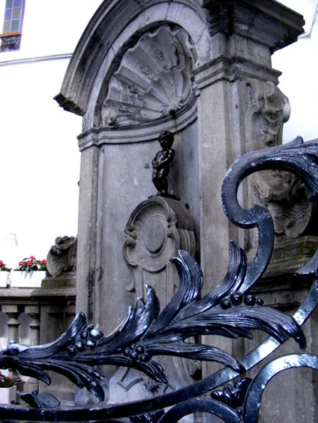
MANNEKEN PIS (deček, ki lula)
Manneken Pis (nizozemsko = deček, ki lula) je znamenita majhna bronasta skulptura (61 cm) v Bruslju, ki prikazuje golega dečka, ki lula v vodnjak. Zasnoval ga je Hiëronymus Duquesnoy, st. in je bil narejen leta 1618 ali 1619. Trenutni kip je iz leta 1965. Manneken Pis je zelo znan simbol Bruseljčanov. Upodablja njihov smisel za humor in njihovo neodvisnost misli.
VIR: https://sl.wikipedia.org/wiki/Manneken_Pis

Slide 6
VTISI
Najbolj nama je bil všeč Parlamentarium oziroma virtualni muzej. Predstavitev parlamenta se nama je zdela zelo zanimiva in poučna. Hrana je bila v redu, sploh pa so nama bili všeč belgijski vaflji. Hotel, v katerem smo prenočili, je bil lepo urejen. Stvari so bile sicer zelo drage. Muzej, v katerem so predavali zgodovino Evropske Unije, je bil prav tako zelo poučen in zanimiv.

Slide 7
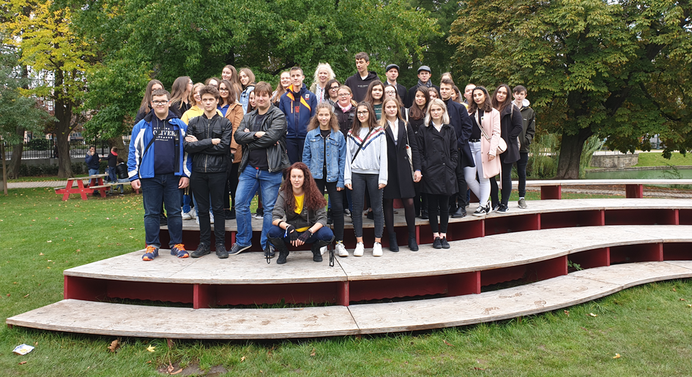

Slide 8
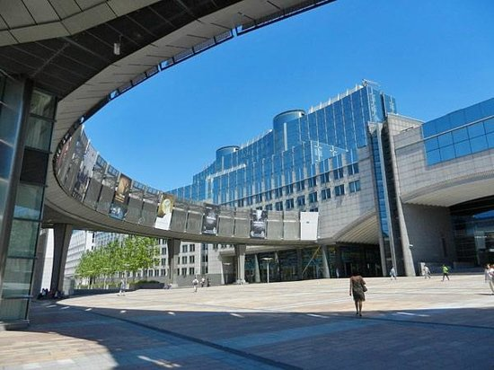
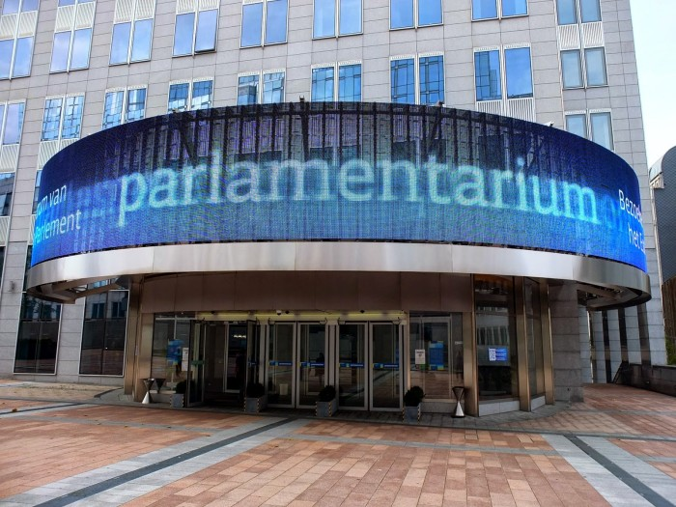
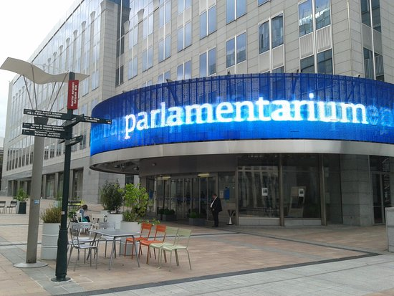
PARLAMENTARIUM
Amra, 9. B in Aida, 9. a

Slide 9
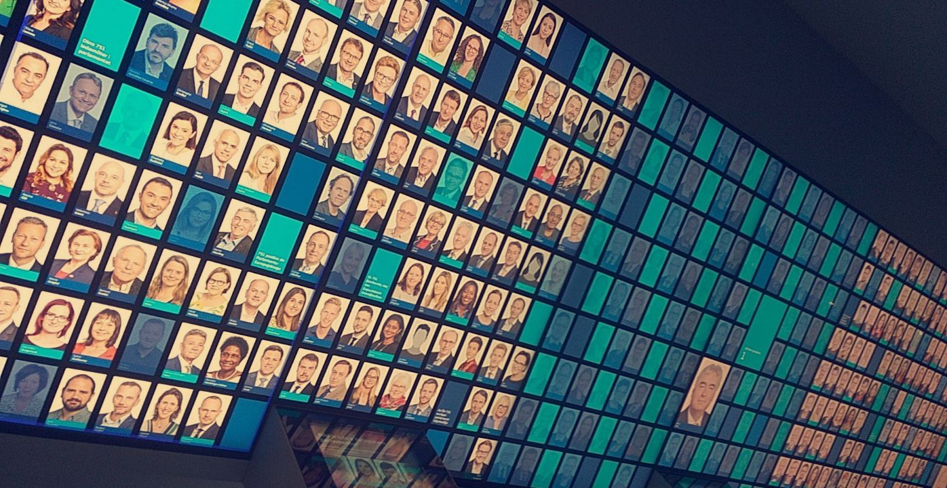
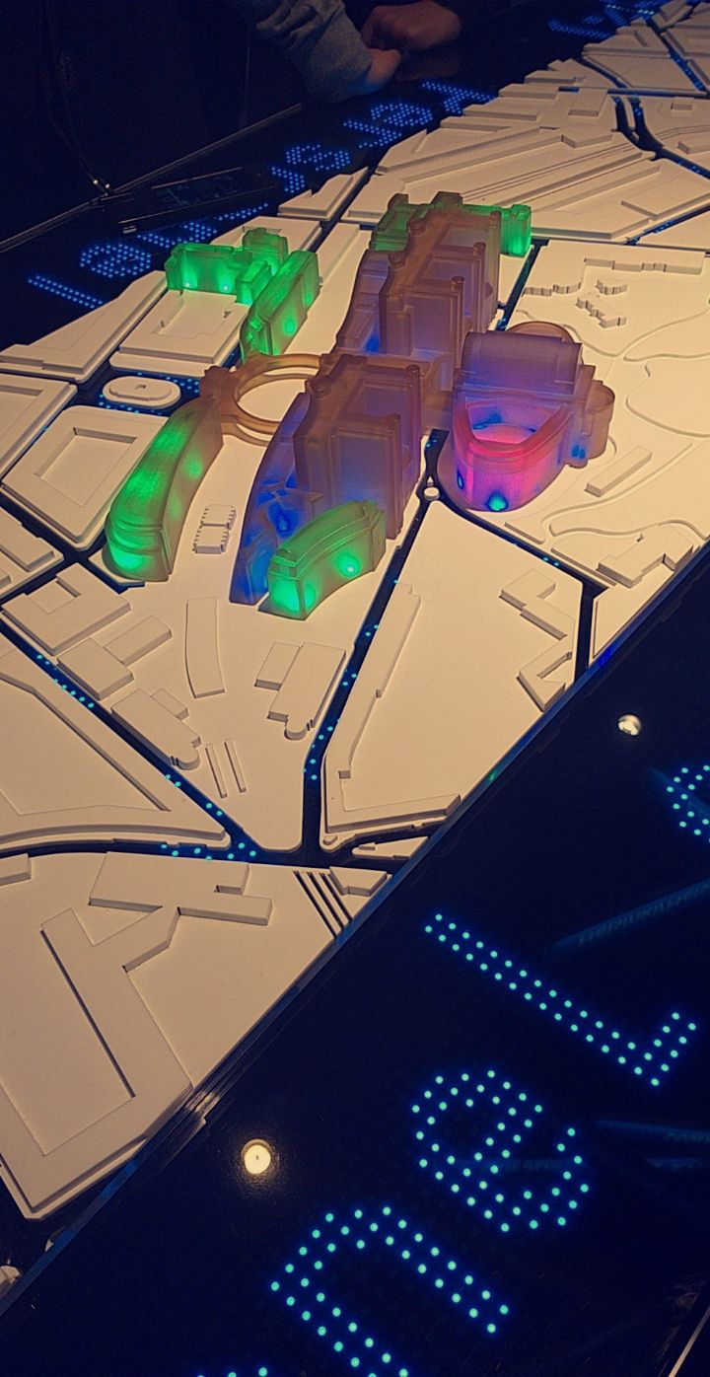
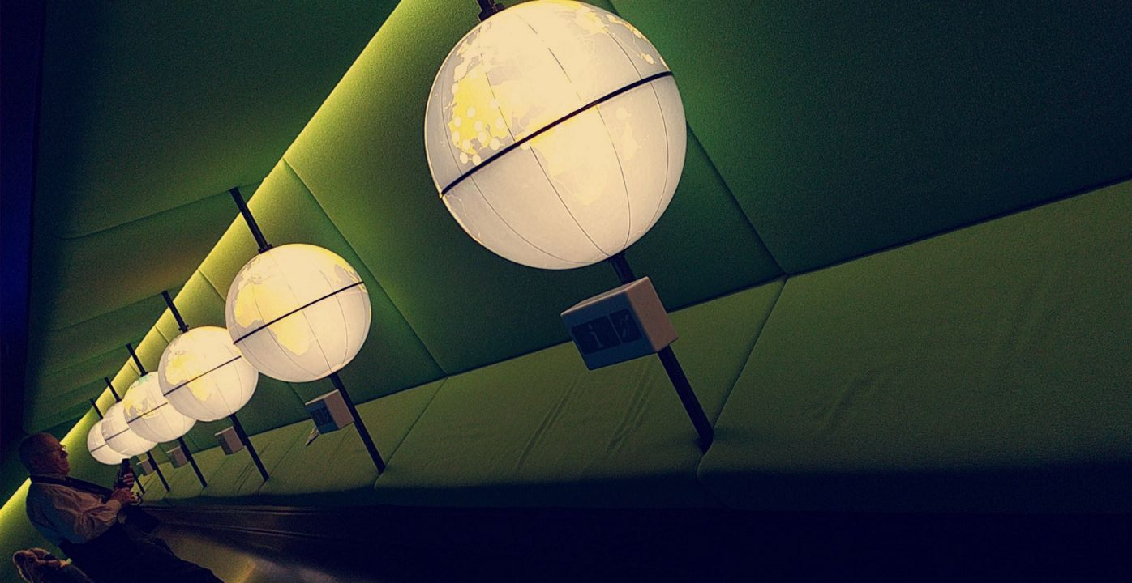
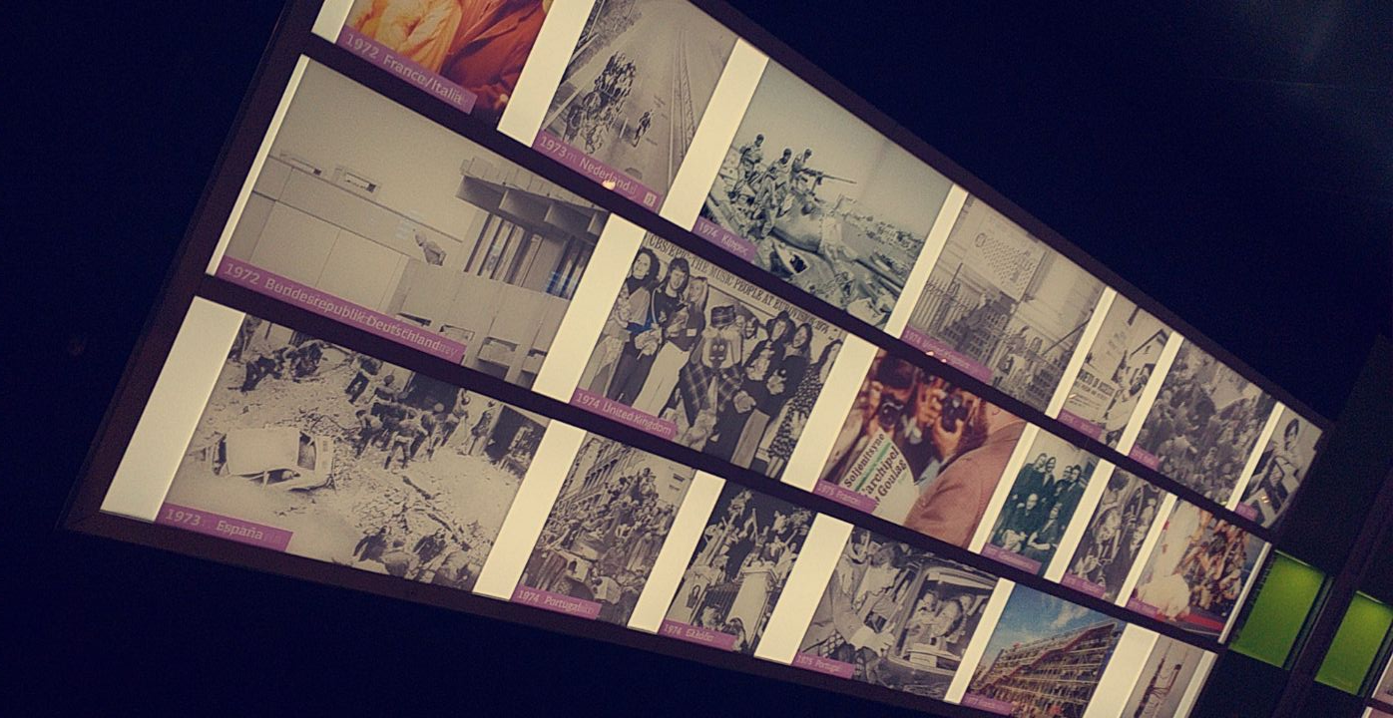
KAJ JE PARLAMENTARIUM?
Obiskovalci se z multimedijskim vodnikom podajo v osrčje Evropskega parlamenta in tam izvedo, kako se je razvilo evropsko sodelovanje, kako deluje Evropski parlament in kako se njegovi poslanci spoprijemajo z izzivi današnjega časa.
To izkušnjo lahko doživite v katerem koli od 24 uradnih jezikov Evropske unije. Center za obiskovalce je odprt vse dni v tednu, vstop pa je brezplačen. V celoti je dostopen tudi za invalidne obiskovalce. Obiskovalci si v 90 minutah samostojno ogledajo parlamentarium.
Notes:
9

Slide 10
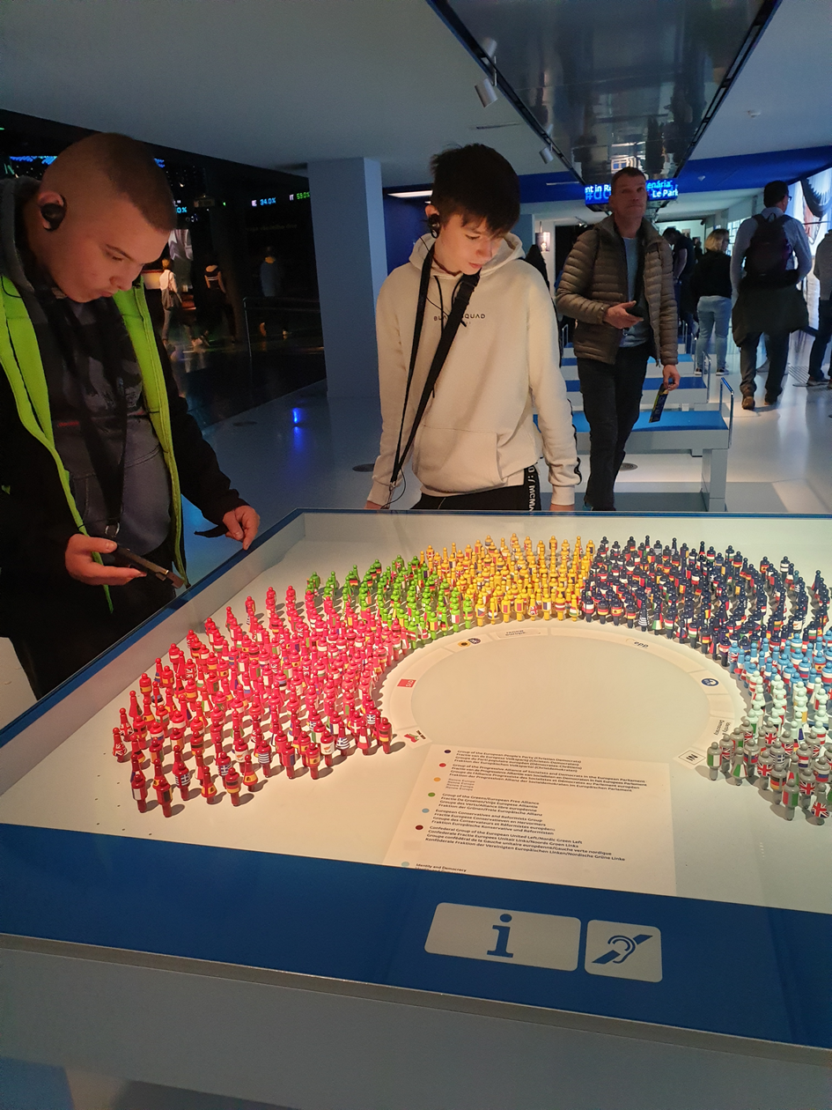
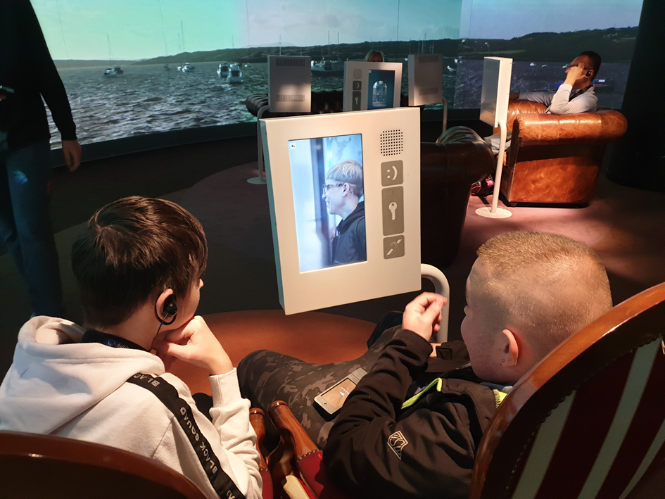

Slide 11
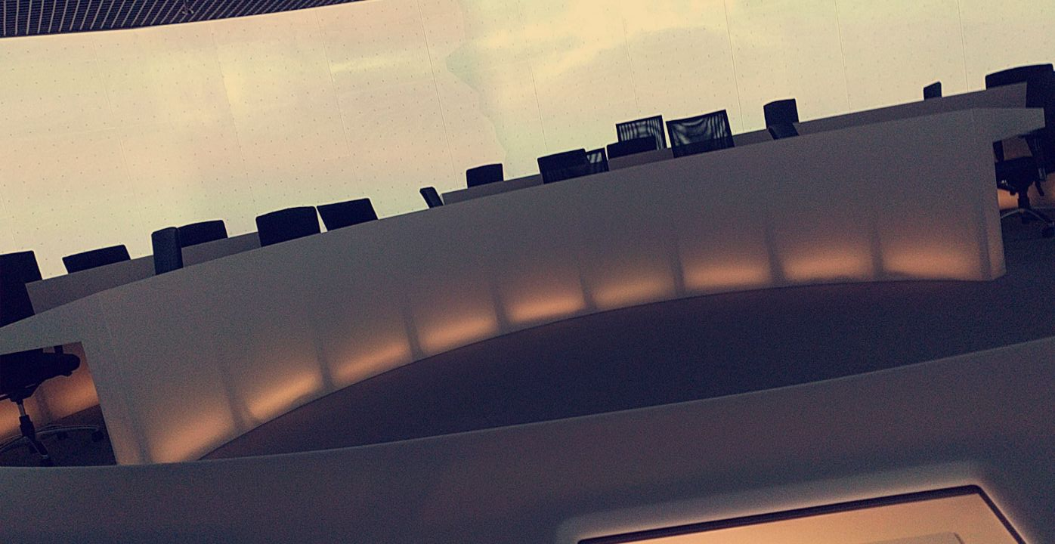
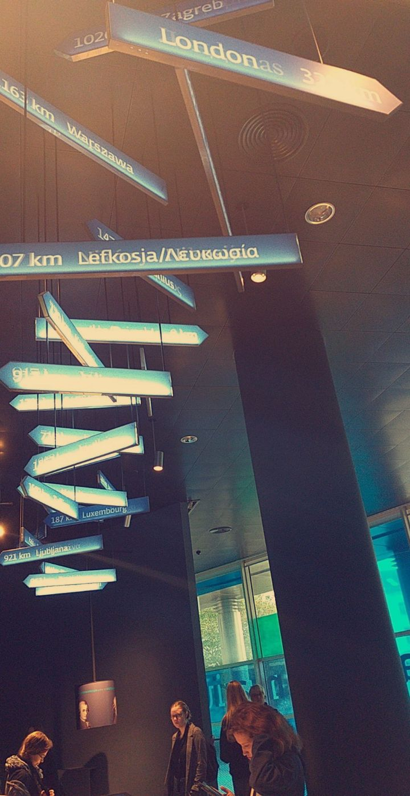
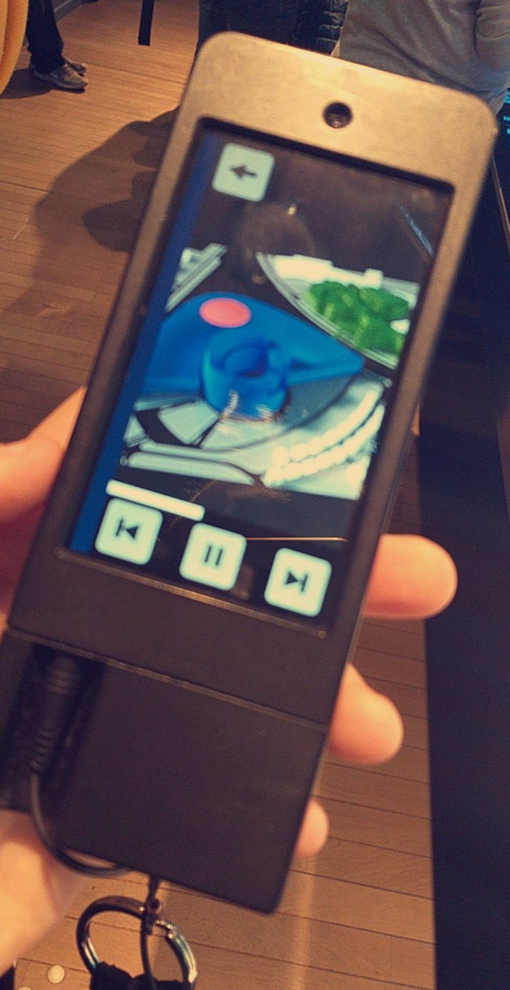
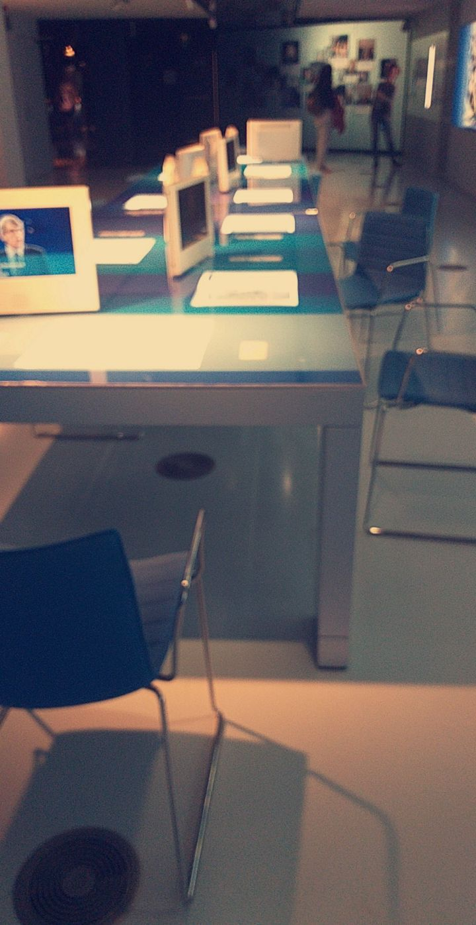
VTISI
BILO NAMA JE ZANIMIVO.
NAJBOLJ NAMA JE BILO VŠEČ, KO SMO LAHKO SAMOSTOJNO RAZISKOVALI PO PARLAMENTARIUMU.
SUPER JE BILO TUDI, DA SMO DOBILI NAPRAVE IN SMO LAHKO POSLUŠALI OPIS PARLAMENTARIUMA NA SLUŠALKAH.

Slide 12
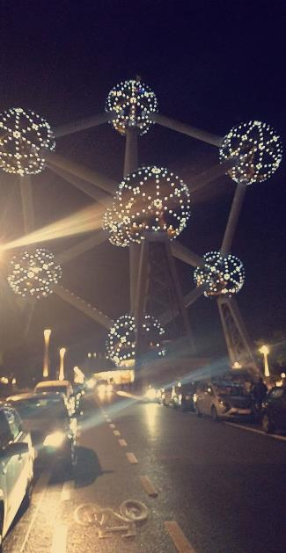
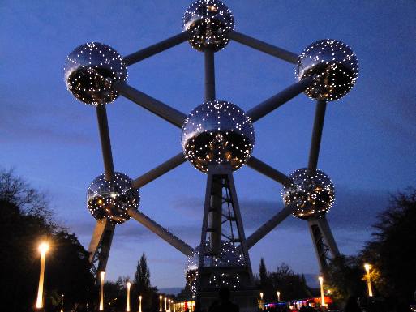
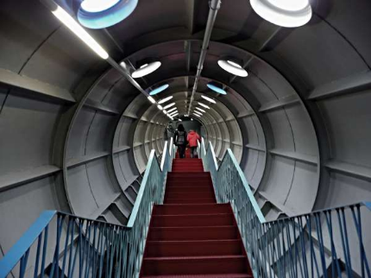
ZANIMIVOSTI - ATOMIUM
ATOMIUM JE SPOMENIK, ZNAMENITA STAVBA V BRUSLJU. ZGRADILI SO GA LETA 1958. SESTAVLJA GA DEVET JEKLENIH KROGEL, KI SO MEDSEBOJNO POVEZANE KOT 165-MILIJARDKRAT POVEČANA OSNOVNA CELICA JEKLENEGA KRISTALA. V VRHNJI KROGLI JE RESTAVRACIJA S PANORAMSKIM RAZGLEDOM NA BRUSELJ.

Slide 13
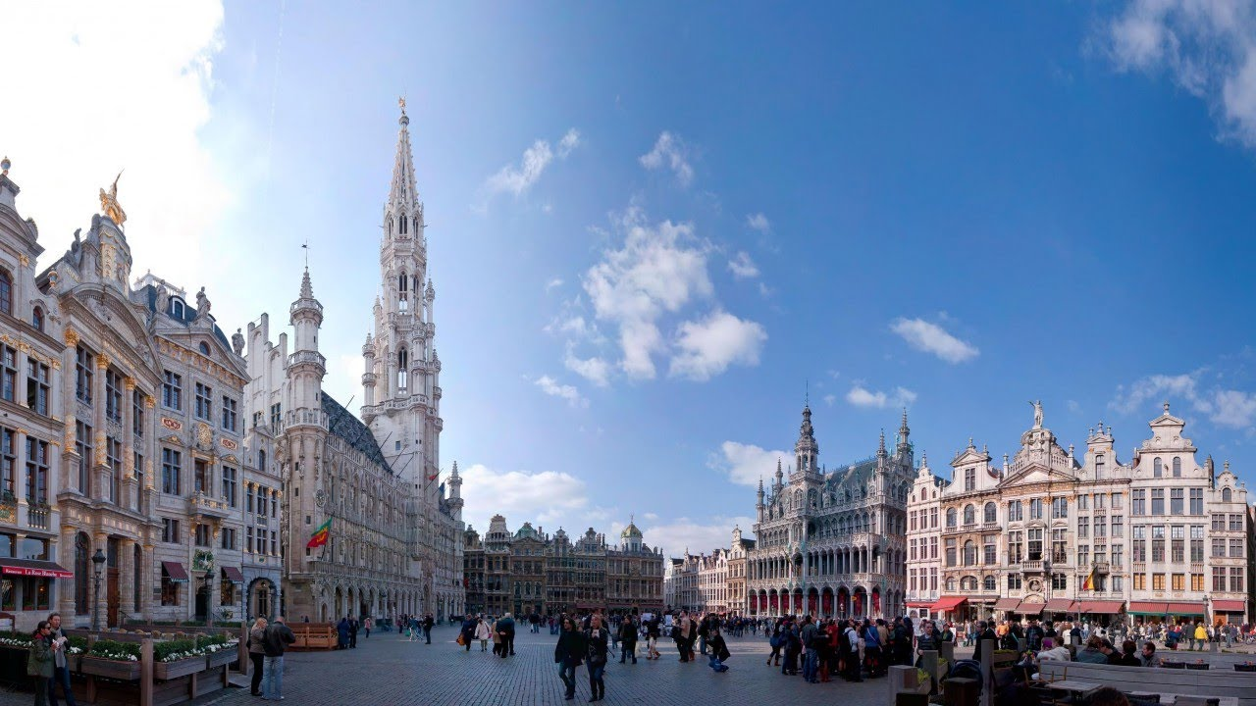

Slide 14
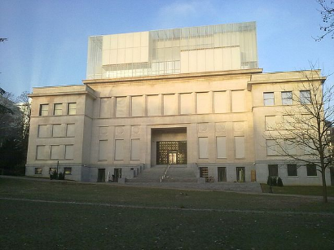
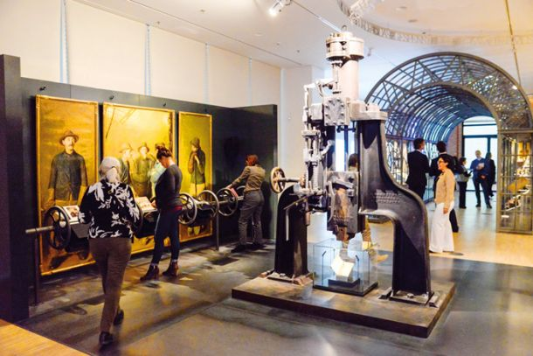
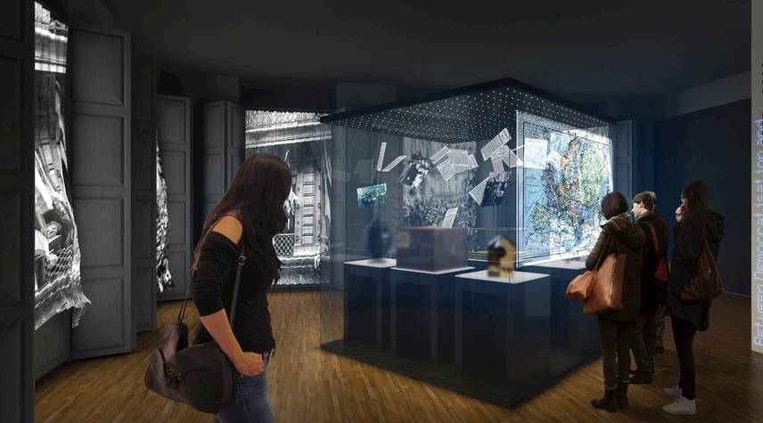
HIŠA EVROPSKE ZGODOVINE
ŽAN in BLAŽ, 9. B
Vir: https://www.google.com/search?q=MUZEJ+EVROPSKE+ZGODOVINE&source=lnms&tbm=isch&sa=X&ved=0ahUKEwi26K6avKblAhXFsKQKHU93AQAQ_AUIEigB&biw=1920&bih=937

Slide 15
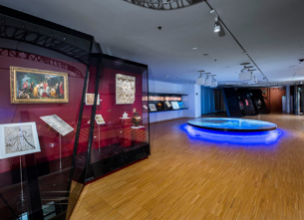
HIŠA EVROPSKE ZGODOVINE
Ko smo bili v Bruslju, smo si ogledali muzej zgodovine Evrope. Ob vstopu smo morali skozi varnostne naprave, kjer obiskovalce preverijo, da ne prinašajo v stavbo nevarnih predmetov. Po varnostnem pregledu nas je POSPREMILA PRIJAZNA VODIČKA, ki nam je razkazala muzej in povedala precej zanimivih stvari o njem. V muzeju smo videli veliko slik, starih zemljevidov in video projekciji o zgodovini Evrope. Izvedeli smo, od kje IZVIRA ime Evropa in PRECEJ INFORMACIJ o svetovih vojnah.

Slide 16
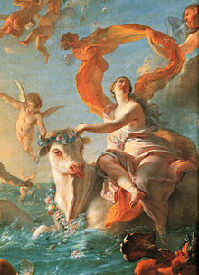
IZVOR imena Evropa
Evropa je bilo ime dekletu, V KATEREGA se je zaljubil bog Zevs. Da bi se dekletu lahko približal, se je spremenil v bika, dekle ugrabil, jo nesel prek morja IN JO pustil na otoku Kreta. Nato se je spremenil v prikupnega mladeniča in rekoč, da je vladar na Kreti, Evropi obljubil varstvo, če ga osreči s tem, da bo njegova. dekle se je mladeniču vdalo. Naslednje jutro, se ji je prikazala Afrodita in ji pojasnila, da jo je ugrabil Zevs in da se bo tuji del sveta, na katerem je pristala, odslej imenoval Evropa.

Slide 17
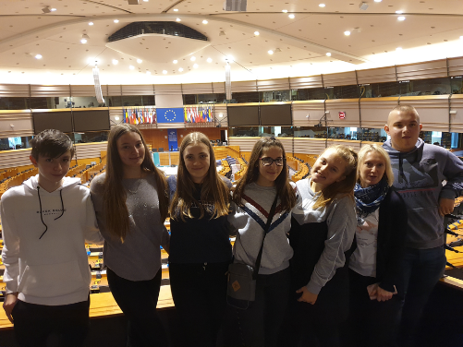
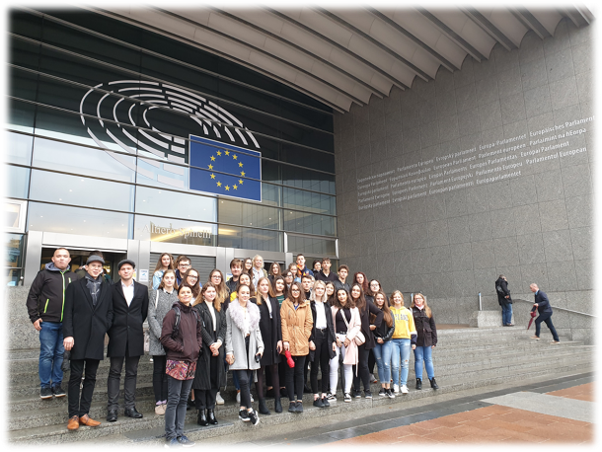
MI V EVROPSKEM PARLAMENTU

